Slide 1
弹性：对需求和供给的反应

Slide 2

消费者关心图书的价格吗？
学完这一章，你应该会:
  理解需求的价格弹性的定义，知道怎样计算需求的价格弹性。
  理解需求的价格弹性的决定因素
  理解需求的价格弹性与总收入的关系
  利用价格弹性分析经济问题
学习目标
1
2
3
4
在这一章我们将会看到，当价格发生变化时需求的变化如何度量

Slide 3
弹性：对需求和供给的反应
·弹性
·一个经济变量对于另一个经济变量的反应的度量

Slide 4
需求的价格弹性及其度量
1
学习目标
·需求的价格弹性
·需求量对于价格变动的反应程度，通常用需求量变动的百分比除以价格变动的百分比来计算。
·度量需求的价格弹性
需求量变动的百分比
需求的价格弹性
价格变动的百分比

Slide 5
需求的价格弹性及其度量
有弹性的需求和缺乏弹性需求
·弹性需求
·如果需求量变化的百分比大于价格变化的百分比，需求就是有弹性的，所以此时价格弹性的绝对值大于1。
·缺乏弹性的需求
·如果需求量变化的百分比小于价格变化的百分比，需求就是缺乏弹性的，所以此时价格弹性的绝对值小于1。

Slide 6
需求的价格弹性及其度量
有弹性的需求和缺乏弹性需求
·单位弹性的需求
·如果需求量变化的百分比等于价格变化的百分比，需求就是单位弹性的，此时价格弹性的绝对值等于1。

Slide 7
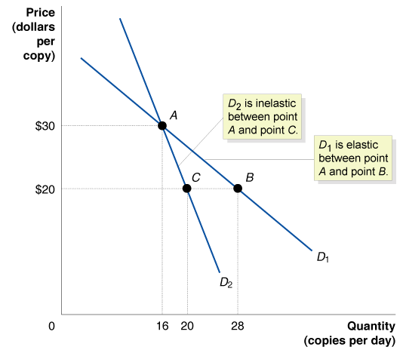
需求的价格弹性及其度量
计算需求弹性的例子
价格
（美元/本）
6 - 1
弹性需求和缺乏弹性的需求曲线
D2 上点 A
和 C之间
缺乏弹性
D1 上点A和B之
间具有弹性
销售量（册/天）

Slide 8
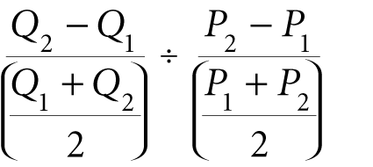
需求的价格弹性及其度量
中点公式
需求价格弹性 =

Slide 9
6 -1
1
学习目标
利用中点公式计算小麦的需求价格弹性
年份 | 价格 （美元/蒲式耳） | 数量 (10亿蒲式耳)
2010 | $3.00 | 3.0
2011 | $3.60 | 2.8
计算得需求的价格弹性为 –0.4

Slide 10
需求的价格弹性及其度量
需求完全有弹性和完全缺乏弹性的极端情况
·完全缺乏弹性的需求
·如果价格的变化不会引致需求量的任何变化，此时的需求就是完全缺乏弹性的。
·完全弹性需求
·如果价格的任何变化都会引起需求量的无穷大变化，此时的需求就是完全弹性的。

Slide 11
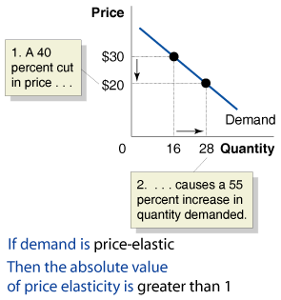
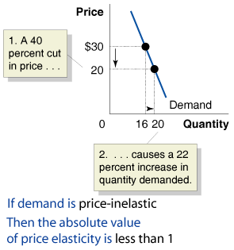
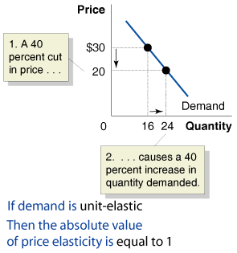
需求的价格弹性及其度量
6 – 1
需求的价格弹性小结
价格
价格
价格
1.价格下降
40%...
1.价格下降
40%...
1.价格下降
40%...
数量
数量
数量
2.使得需求量
增加55%
2. 使得需求量
增加22%
2.使得需求量
增加40%
如果需求是有价格弹性的，
那么价格弹性的绝对值大于1
如果需求是缺乏价格弹性的，
那么价格弹性的绝对值小于1
如果需求是单位价格弹性，
那么价格弹性的绝对值等于1

Slide 12
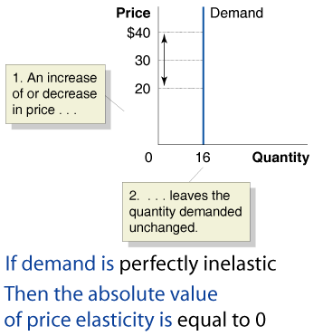
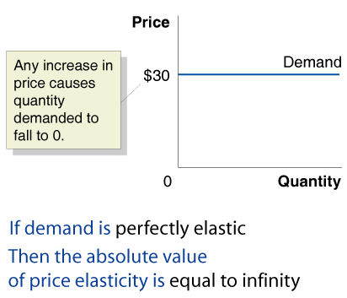

需求的价格弹性及其度量
6 – 1 (continued)
需求的价格弹性
价格
价格
价格只要上升
一点，需求量
马上降为0
1.价格上升
或者下降
数量
2.需求量不会
发生任何变化
数量
如果需求为完全价格弹性，
那么价格弹性的绝对值是无穷大
如果需求为完全缺乏价格弹性的，
那么价格弹性的绝对值等于0
不要混淆缺乏弹性和完全缺乏弹性这两个不同的概念

Slide 13
什么决定了一种商品需求价格弹性的大小？
2
学习目标
需求价格弹性有如下一些重要的决定因素：
  相关替代品的可获得性
  时间跨度
  必需品还是奢侈品
  市场定义
  商品支出占消费者预算的份额

Slide 14


6 - 1
早餐谷类的需求价格弹性
谷类 | 需求价格弹性
Post 葡萄干小麦片 | -2.5
家庭装谷类早餐 | -1.8
所有的谷类早餐 | -0.9
谷类价格上升会有什么结果？

Slide 15
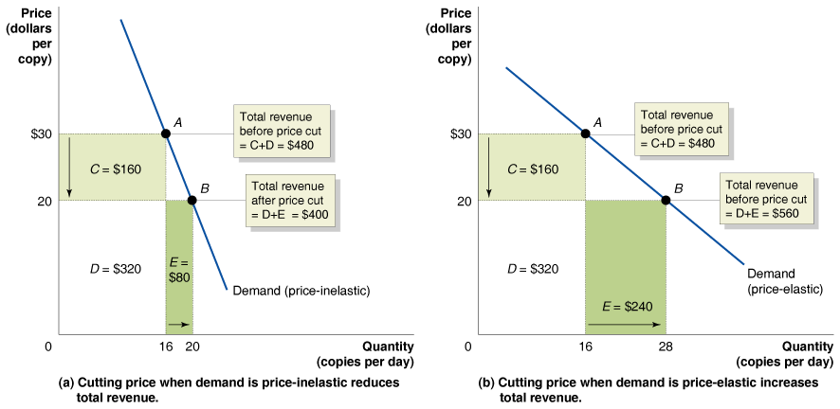
价格弹性和总收入之间的关系
3
学习目标
6 - 2
价格弹性和总收入之间的关系
价格
（美元/本）
价格
（美元/本）
降价前的总收入
降价前的总收入
降价后的总收入
降价后的总收入
需求(有弹性）
需求(缺乏弹性）
数量（册/天）
数量（册/天）
在需求缺乏弹性的情形下，价格下降会减少总收入
在需求有弹性的情形下，价格下降会增加总收入

Slide 16
价格弹性和总收入之间的关系
3
学习目标
·总收入
·企业售出商品或服务得到的总货币收入，通常可以用单价乘以销量得到。

Slide 17
价格弹性和总收入之间的关系
价格弹性与收入之间的关系
6 – 2
价格弹性与收入之间的关系
如果需求为 . . . | 那么 . . . | 因为 . . .
有弹性 | 价格上升会降低收入 | 需求量的下降要相对大于价格的增加
有弹性 | 价格下降会增加收入 | 需求量的增加要相对大于价格的减小
缺乏弹性 | 价格上升会增加收入 | 需求量的下降要相对小于价格的增加
缺乏弹性 | 价格下降会降低收入 | 需求量的增加要相对小于价格的减小
单位弹性 | 价格的增加不会影响收入 | 需求量的下降和价格的增加相对一样
单位弹性 | 价格的下降不会影响收入 | 需求量的增加和价格的减小相对一样

Slide 18
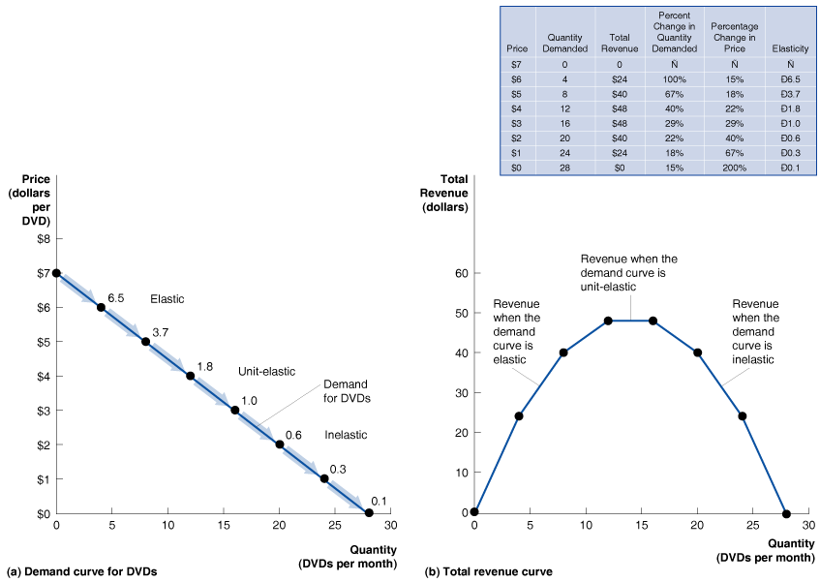
价格弹性和总收入之间的关系
6 - 3
Elasticity is Not Constant Along a Linear Demand Curve
线性需求曲线各点的弹性并不固定
价格
（美元/张）
数量
（张/月）
单位弹性
时的收入
弹性
弹性需求
时的收入
缺乏弹性
时的收入
单位弹性
需求
缺乏弹性
总收入（美元）
总收入（美元）
DVD需求曲线
总收入曲线

Slide 19

6 - 2
利用市场试验法计算DVD的需求价格弹性
电影 | DVD 价格 | VHS 价格
《小鬼巴黎行》 | $22.46 | $22.99
《木乃伊归来》 | $26.98 | $22.98
《选美小姐》 | $16.69 | $22.98
《完美风暴》 | $24.98 | $22.99
当 DVD 刚刚在市场出现的时候，电影制片厂并不清楚它们的需求价格弹性

Slide 20
5
学习目标
6 -3
利用价格弹性分析毒品问题
需求量变动的百分比
需求的价格弹性
价格变动的百分比
计算的需求量变动的百分比为 1.9%.

